Slide 1

PROGRAMACIÓN ii - Unidad 3
Ing. Gastón Weingand (gaston.weingand@uai.edu.ar)

Slide 2
Agenda
Funciones de orden superior.
Iteraciones sobre listas.
Funciones lambda.
Comprensión de listas.
Generadores y decoradores.
Módulos y paquetes. Excepciones.
Ejemplos de su utilización. Integración con clases y objetos.

Slide 3
Agenda
Funciones de orden superior.
Iteraciones sobre listas.
Funciones lambda.
Comprensión de listas.
Generadores y decoradores.
Módulos y paquetes. Excepciones.
Ejemplos de su utilización. Integración con clases y objetos.

Slide 4
1-Funciones de orden superior
El concepto de funciones de orden superior se refiere al uso de funciones como si de un valor cualquiera se tratara, posibilitando el pasar funciones como parámetros de otras funciones o devolver funciones como valor de retorno.
Esto es posible porque en Python todo son objetos. Y las funciones no son una excepción

Slide 5
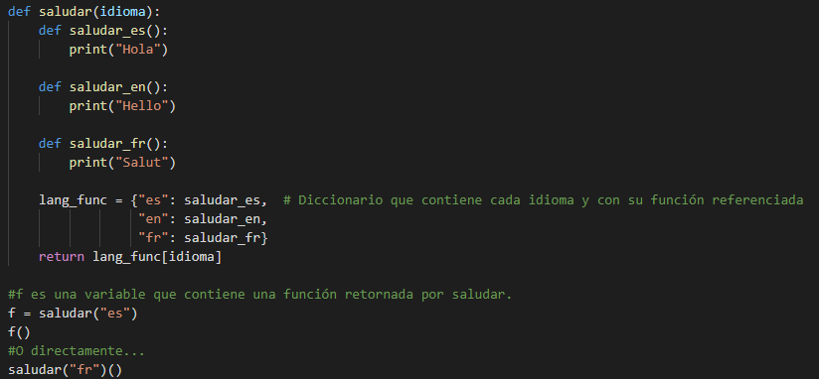
1-Funciones de orden superior

Slide 6
Agenda
Funciones de orden superior.
Iteraciones sobre listas.
Funciones lambda.
Comprensión de listas.
Generadores y decoradores.
Módulos y paquetes. Excepciones.
Ejemplos de su utilización. Integración con clases y objetos.

Slide 7
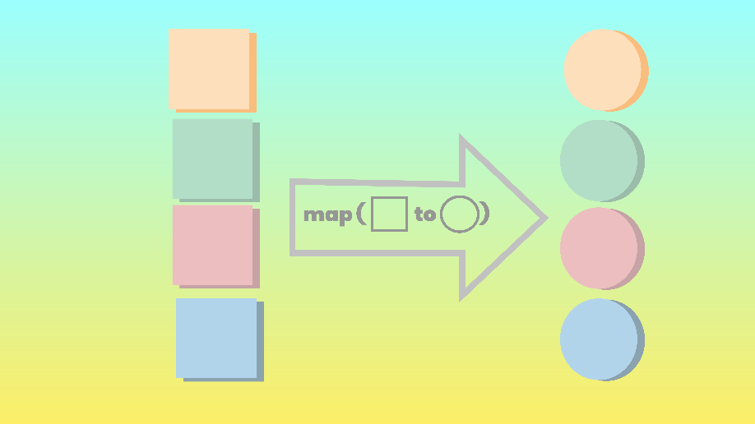
2-Iteraciones sobre listas – Función map
La función map aplica una función a cada elemento de una secuencia y devuelve una lista con el resultado de aplicar la función a cada elemento. Si se pasan como parámetros n secuencias, la función tendrá que aceptar n argumentos. Si alguna de las secuencias es más pequeña que las demás, el valor que le llega a la función function para posiciones mayores que el tamaño de dicha secuencia será None

Slide 8
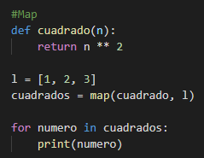
2-Iteraciones sobre listas – Función map

Slide 9
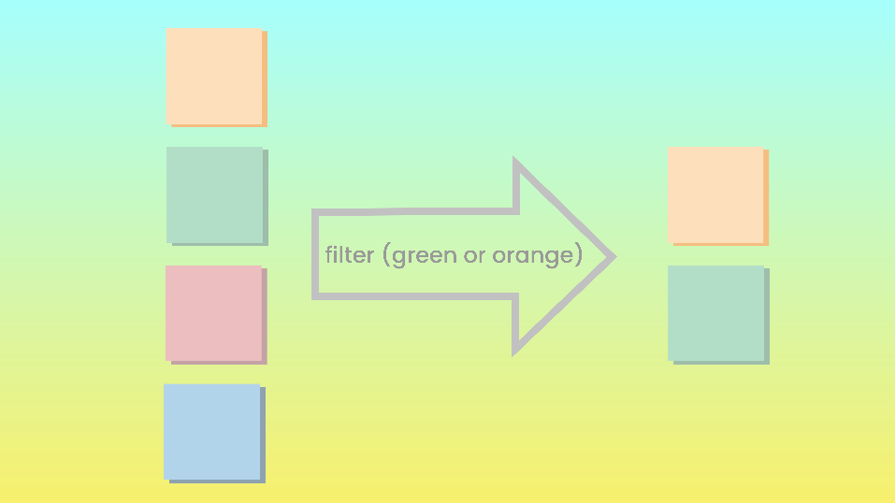
2-Iteraciones sobre listas – Función filter
La funcion filter verifica que los elementos de una secuencia cumplan una determinada condición, devolviendo una secuencia con los elementos que cumplen esa condición. Es decir, para cada elemento de sequence se aplica la función function; si el resultado es True se añade a la lista y en caso contrario se descarta.

Slide 10
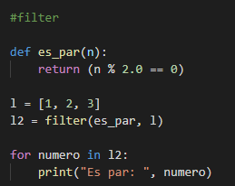
2-Iteraciones sobre listas – Función filter

Slide 11
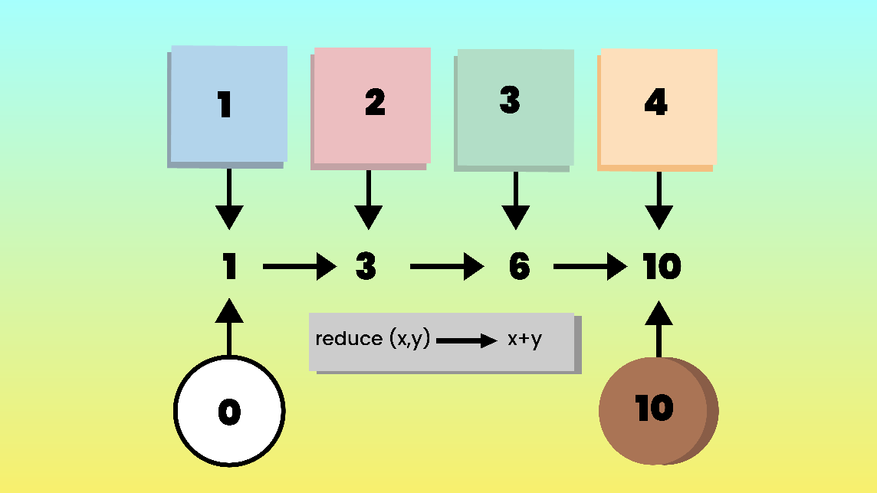
2-Iteraciones sobre listas – Función reduce
La función reduce aplica una función a pares de elementos de una secuencia hasta dejarla en un solo valor.

Slide 12
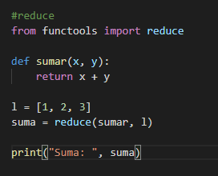
2-Iteraciones sobre listas – Función reduce
A partir de Python 3 la función fue movida al módulo estándar functools

Slide 13
Agenda
Funciones de orden superior.
Iteraciones sobre listas.
Funciones lambda.
Comprensión de listas.
Generadores y decoradores.
Módulos y paquetes. Excepciones.
Ejemplos de su utilización. Integración con clases y objetos.

Slide 14
3-Funciones lambda
El operador lambda sirve para crear funciones anónimas en línea. Al ser funciones anónimas, es decir, sin nombre, estas no podrán ser referenciadas más tarde.
Las funciones lambda se construyen mediante el operador lambda, los parámetros de la función separados por comas (atención, SIN paréntesis), dos puntos (:) y el código de la función.

Slide 15
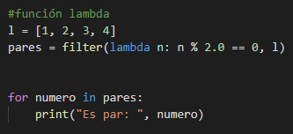
3-Funciones lambda

Slide 16
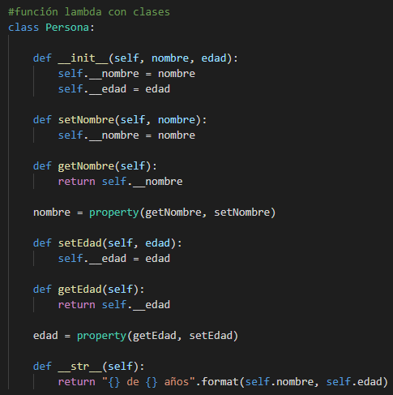
3-Funciones lambda - Ejemplo con clases

Slide 17
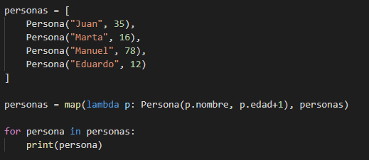
3-Funciones lambda - Ejemplo con clases

Slide 18
Agenda
Funciones de orden superior.
Iteraciones sobre listas.
Funciones lambda.
Comprensión de listas.
Generadores y decoradores.
Módulos y paquetes. Excepciones.
Ejemplos de su utilización. Integración con clases y objetos.

Slide 19
4-Comprensión de listas
En Python 3 map, filter y reduce pierden importancia. Y aunque estas funciones se mantenien, reduce pasa a formar parte del módulo functools, con lo que queda fuera de las funciones disponibles por defecto, y map y filter se desaconsejan en favor de las list comprehensions o comprensión de listas.
La comprensión de listas es una característica tomada del lenguaje de programación funcional Haskell que está presente en Python desde la versión 2.0 y consiste en una construcción que permite crear listas a partir de otras listas

Slide 20
4-Comprensión de listas
Cada una de estas construcciones consta de una expresión que determina cómo modificar el elemento de la lista original, seguida de una o varias clausulas for y opcionalmente una o varias clausulas if.
l2 = [n ** 2 for n in l]
Esta expresión se leería como “para cada n en l haz n ** 2”. Como vemos tenemos primero la expresión que modifica los valores de la lista original (n ** 2), después el for, el nombre que vamos a utilizar para referirnos al elemento actual de la lista original, el in, y la lista sobre la que se itera.

Slide 21
4-Comprensión de listas
El ejemplo que utilizamos para la función filter (Conservar solo los números que son pares) se podría expresar con comprensión de listas así:
l2 = [n for n in l if n % 2.0 == 0]

Slide 22
4-Comprensión de listas
Veamos un ejemplo de compresión de listas con varias clausulas for:
Esta construcción sería equivalente a una serie de for-in anidados:
l = [0, 1, 2, 3]
m = [“a”, “b”]
n = []
for s in m:
for v in l:
if v > 0:
n.append(s* v)
l = [0, 1, 2, 3]
m = [“a”, “b”]
n = [s * v for s in m
for v in l
if v > 0]

